Slide 1
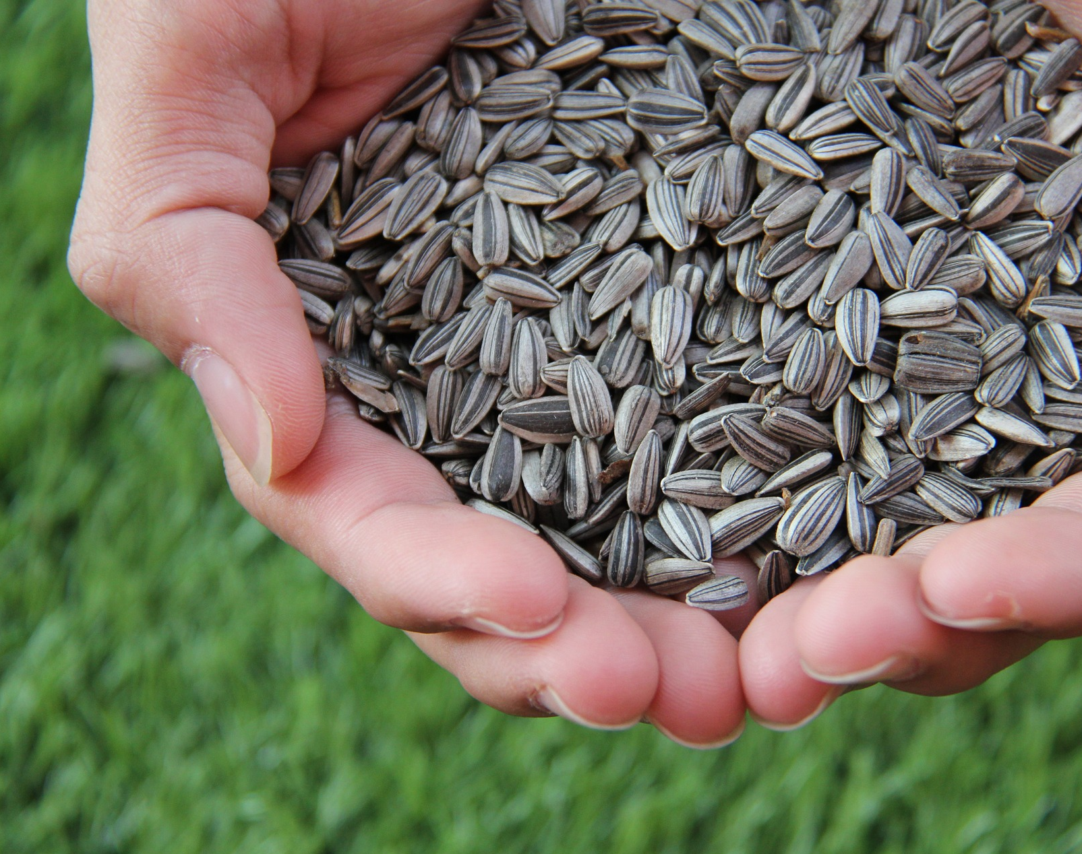
Warum sind Sonnenblumen Kerne lecker?

Slide 2
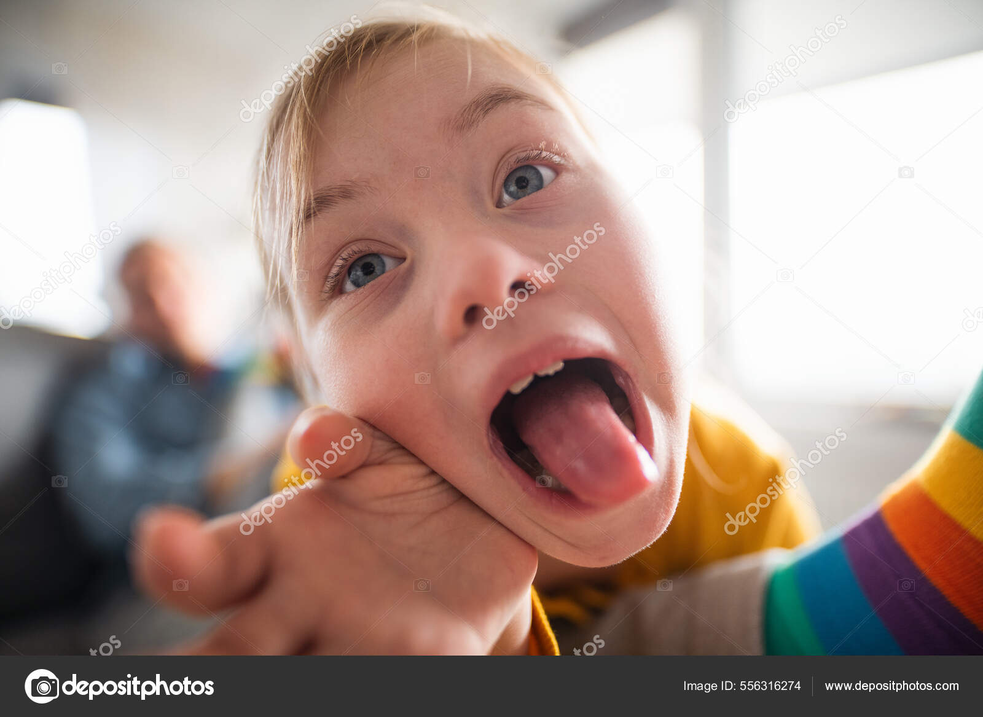
Haha hab euch verarscht, das ist wieder ne Gottlose Presentation
- Six Sevennnn

Slide 3
Smash or Pass
Mal schauen wie viele Gooner hier sind

Slide 4

Regeln
Wenn ihr Smashen würdet SCHREIT SMASCH
Wenn ihr NICHT Smashen SCHREIT PASS
Wenn ihr Lügt, kommt Herr Bayer und gibt euch Backshots.
Wenn ihr unsicher seid, müsst ihr Smashen.
3 Sekunden Zeit, dann geht AUTOMATISCH weiter.
Günther m50 frägt nach eurem Alter, bitte Melden
Günther ist einsam.

Slide 5
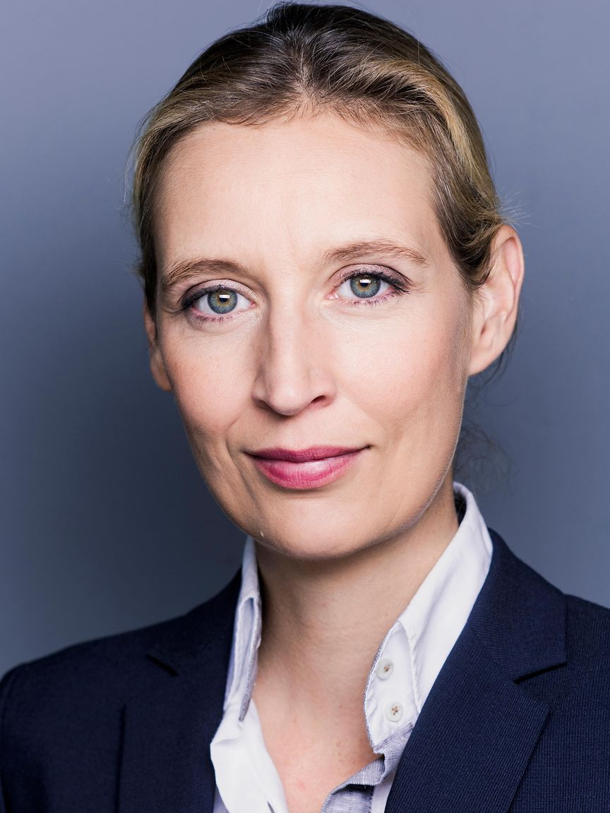



Beispiel

Slide 6
Let‘s beginn
Es wird Gottlos
Viewer Discretion is advised

Slide 7


Slide 8


Slide 9


Slide 10
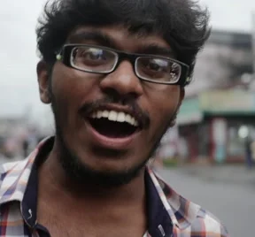

Slide 11


Slide 12
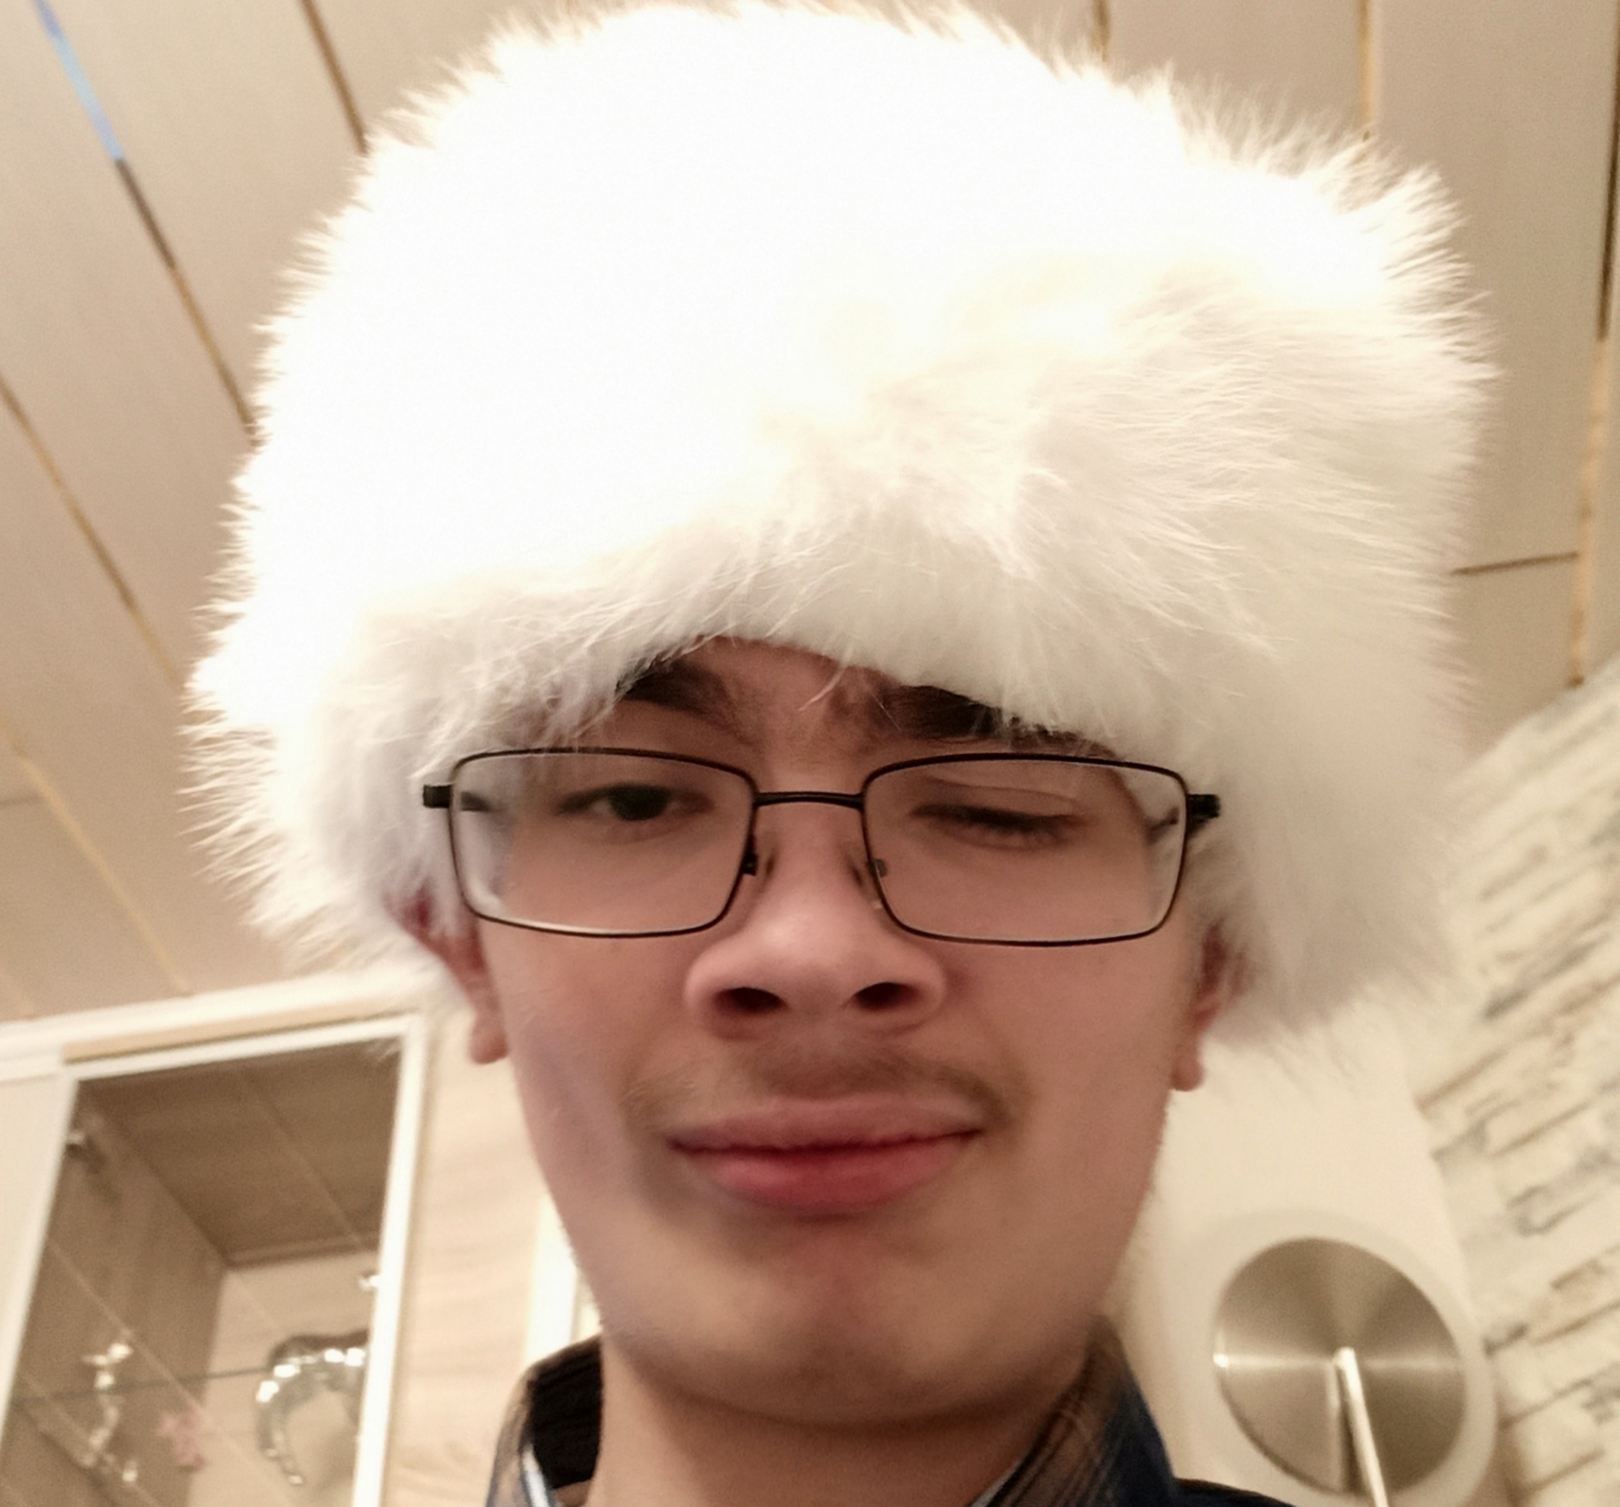


Slide 13
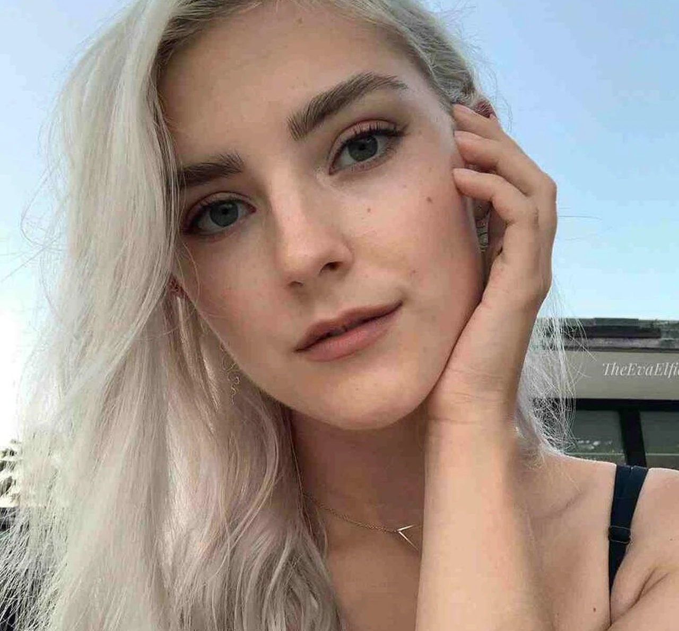

Slide 14
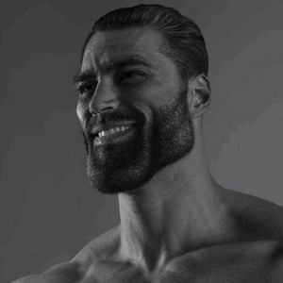

Slide 15
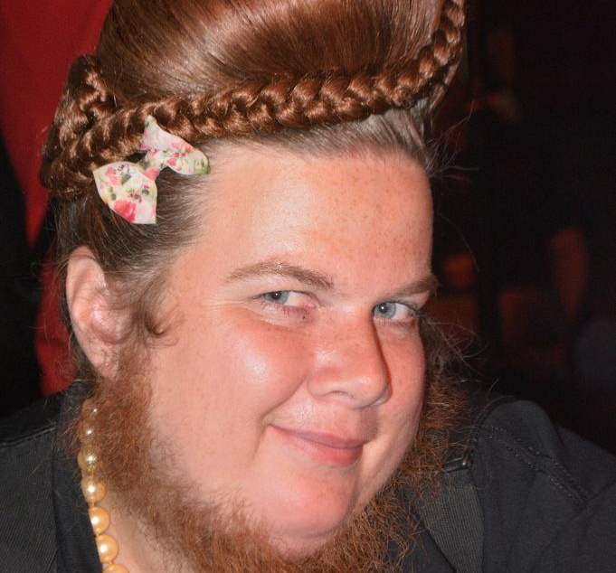

Slide 16
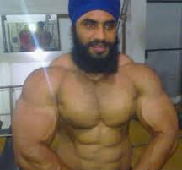

Slide 17
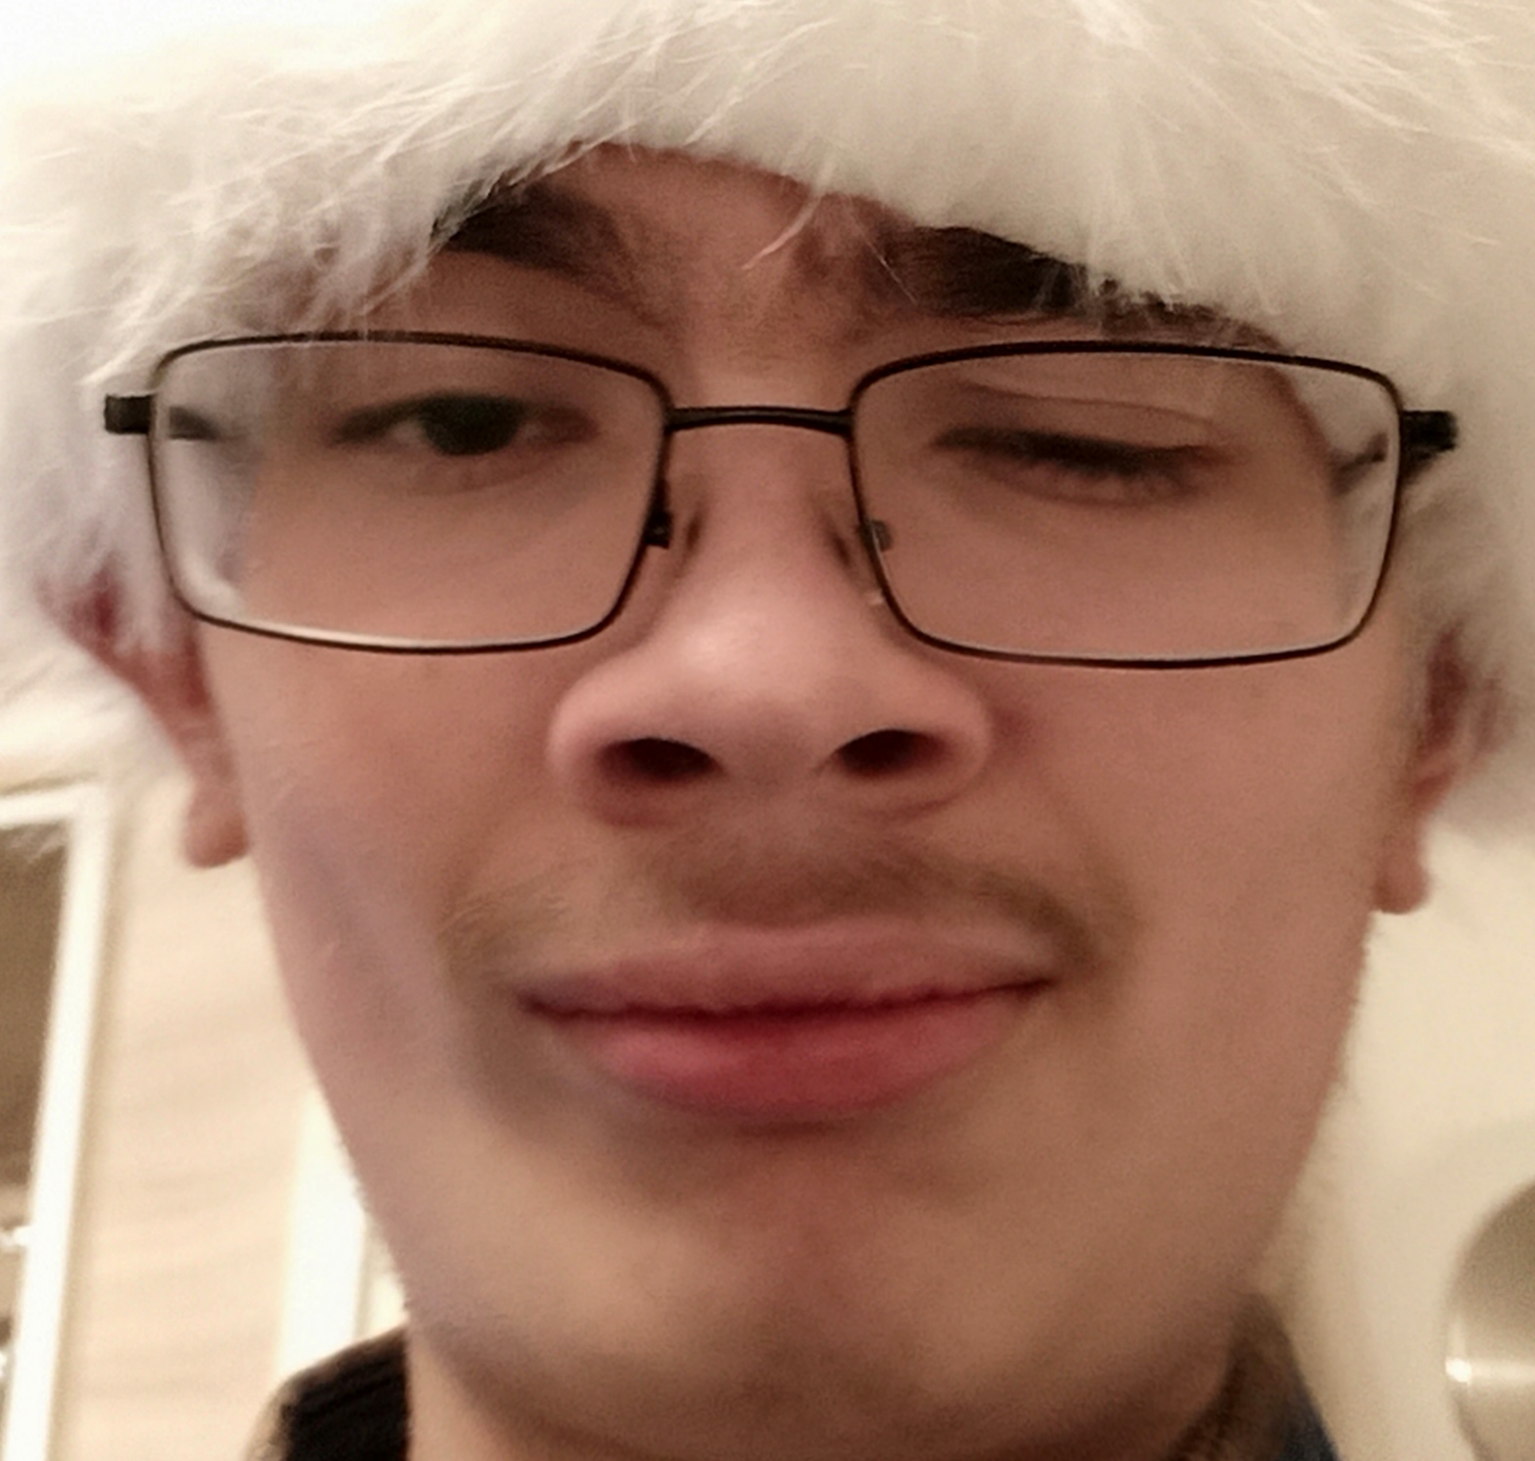
Und jetzt?

Slide 18
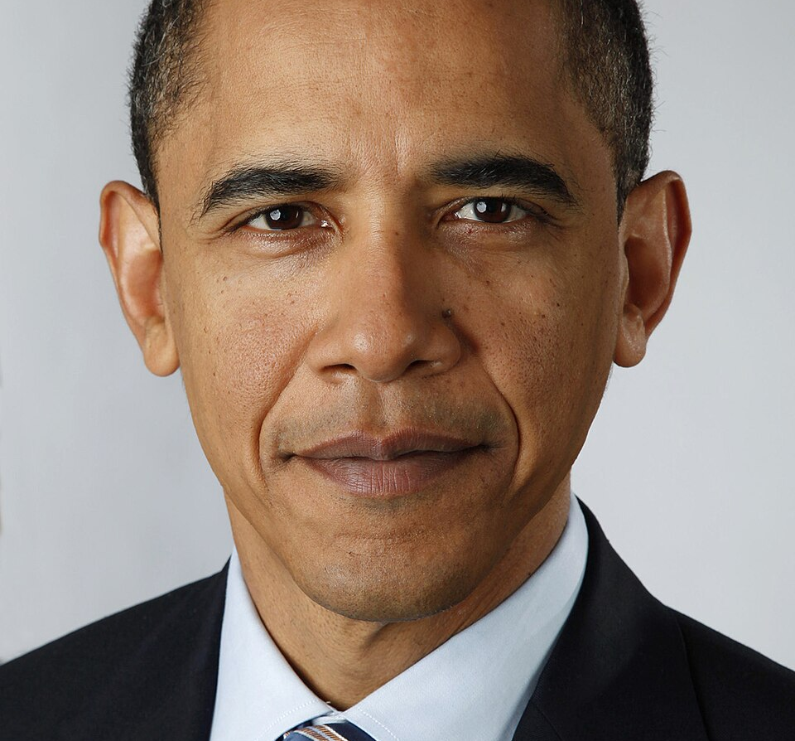

Slide 19
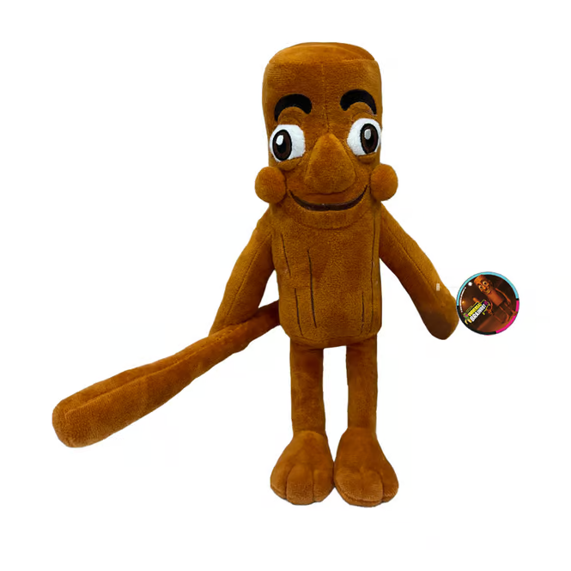

Slide 20
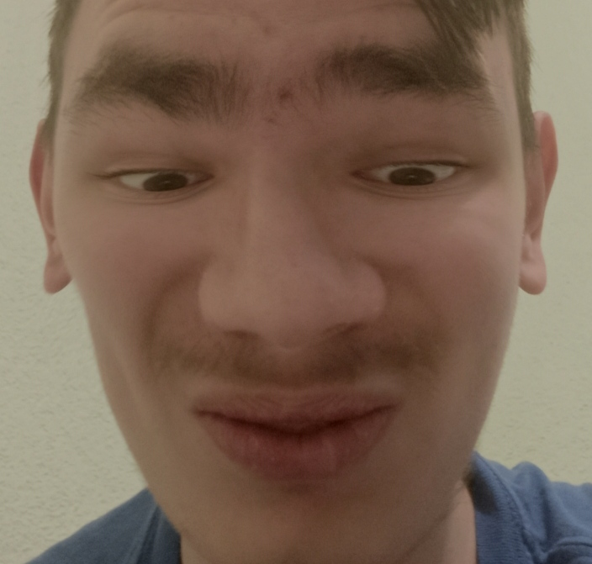
Ling Ling

Slide 21
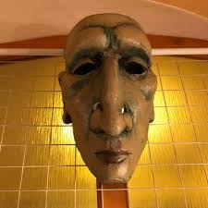

Slide 22
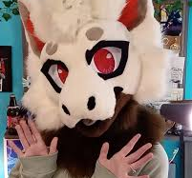


Slide 23
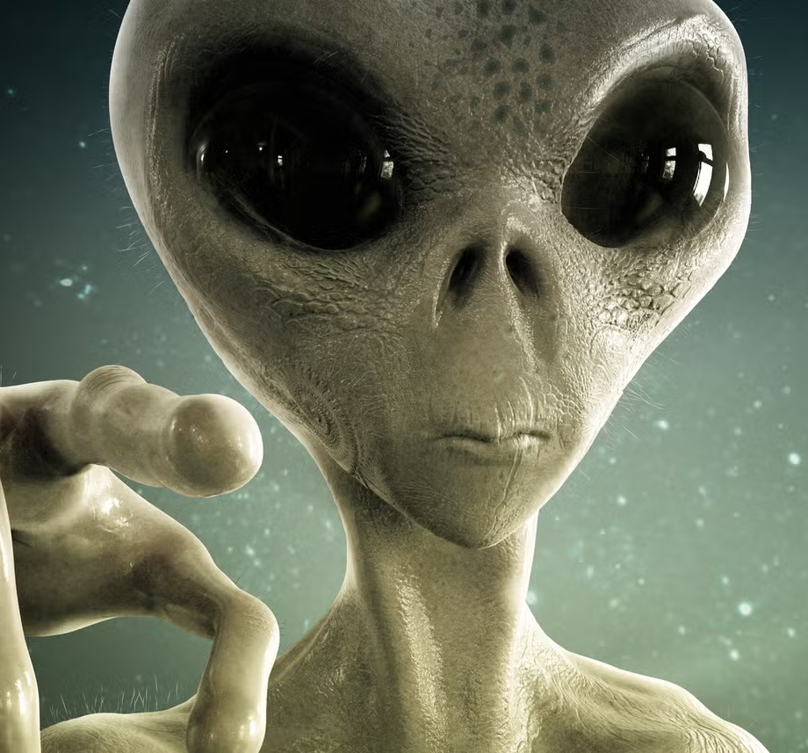

Slide 24
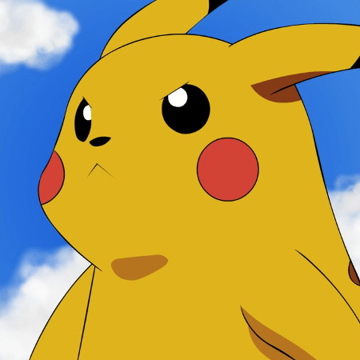

Slide 25
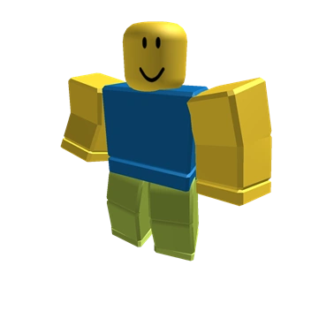

Slide 26
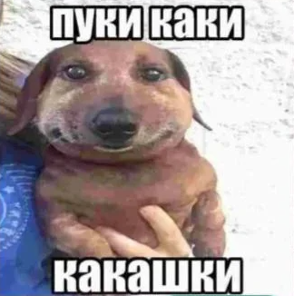

Slide 27


Slide 28
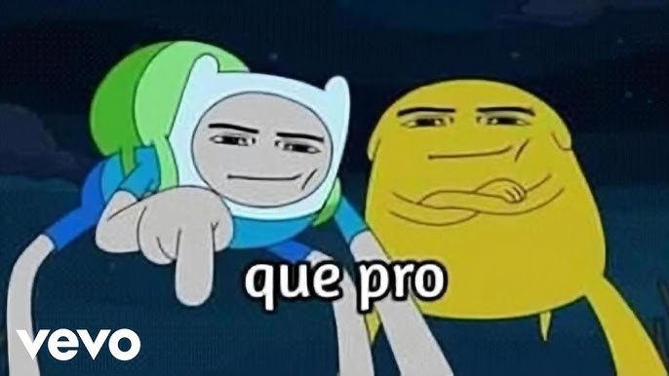
Egal, ob Smash oder Pass
Ihr seid alle Gooner (Que Pro)

Slide 29
Danke fürs Spielen

